Slide 1
সবাইকে স্বাগতম

Slide 2
পাঠ পরিচিতি
শ্রেণিঃ ষষ্ঠ
বিষয়ঃ তথ্য ও যোগাযোগ প্রযুক্তি
সময়ঃ ৫০ মিনিট

Slide 3
উপস্থাপনায়
মো: মজনু মিয়া
সহকারী শিক্ষক (আইসিটি)
ভোড়া কালিকাবাড়ী হাতেম আলী মাধ্যমিক বিদ্যালয়
বেতাগী, বরগুনা
E-mail: moznu195@gmail.com

Slide 4
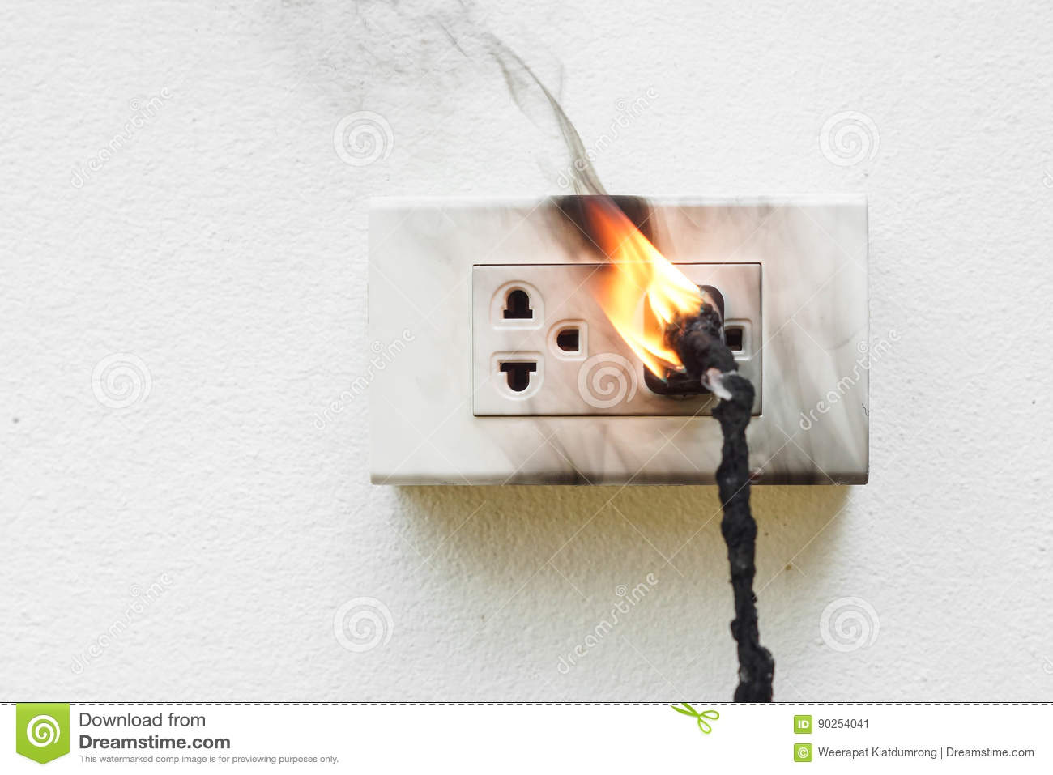
চিত্রটি দ্বারা কী বোঝ?

Slide 5
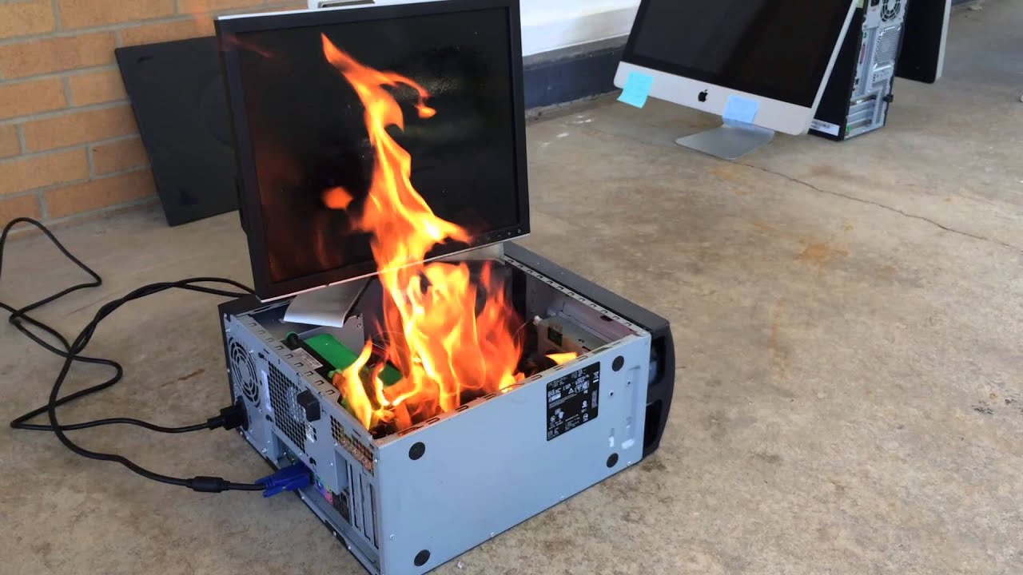
চিত্রে কী দেখা যাচ্ছে?

Slide 6
তথ্য ও যোগাযোগ প্রযুক্তির নিরাপদ ব্যবহার
তৃতীয় অধ্যায়
পাঠ - ১
তথ্য ও যোগাযোগ প্রযুক্তির নিরাপদ ব্যবহার

Slide 7
শিখনফল
এই পাঠ শেষে আমরা-
তথ্য ও যোগাযোগ প্রযুক্তির নিরাপদ ব্যবহার কী বলতে পারব।
কম্পিউটারের সঠিক বৈদ্যুতিক সংযোগ দিতে পারব।
আইসিটির কিছু যন্ত্রের নিরাপদ ব্যবহার করতে পারব।

Slide 8
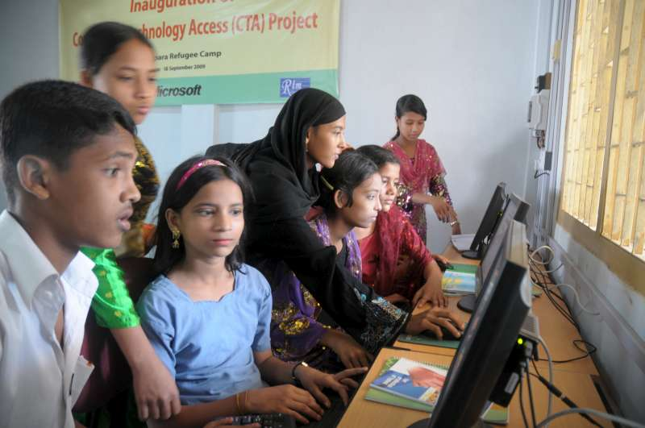
শিশুরাও কম্পিউটার ব্যবহার করছে।

Slide 9
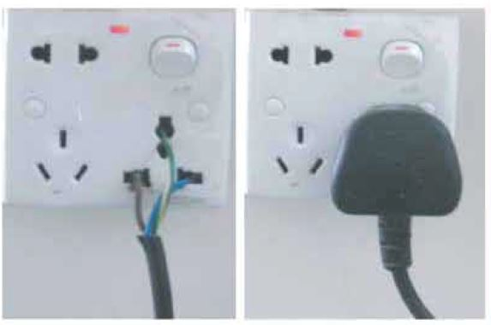
ভুল বৈদ্যুতিক সংযোগ
সঠিক বৈদ্যুতিক সংযোগ

Slide 10
একক কাজ
বৈদ্যুতিক সংযোগ সঠিক না হলে কী হতে পারে?

Slide 11
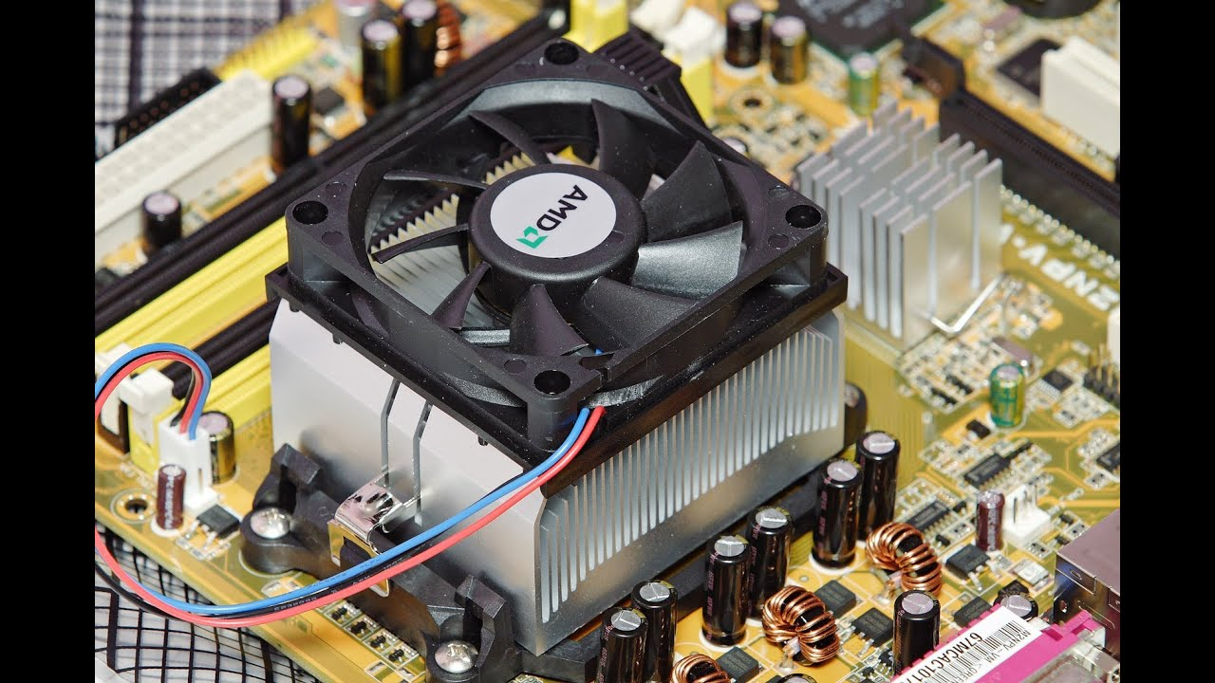
কম্পিউটার প্রসেসরকে ঠান্ডা করার জন্য তার ওপর ফ্যান লাগানো থাকে।

Slide 12
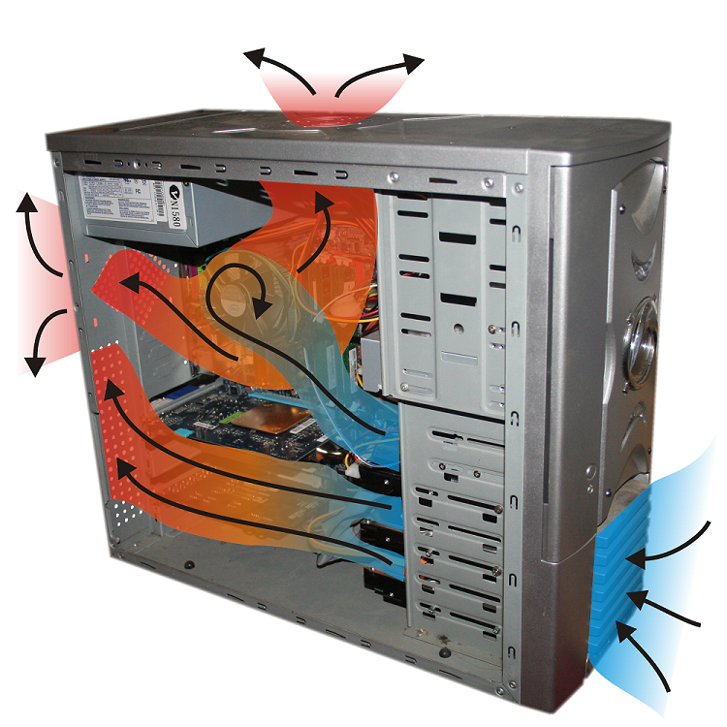
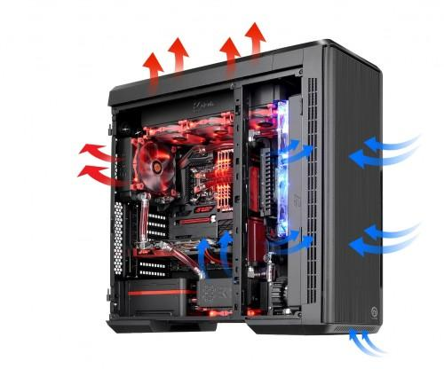
কম্পিউটারের বাতাস প্রবাহ যেন সঠিক থাকে সেটা ঠিক রাখতে হবে।

Slide 13
দলীয় কাজ
কম্পিউটারের ভিতর ফ্যান লাগানো থাকে কেন? বর্ণনা কর।

Slide 14
মূল্যায়ন-
১। তথ্য ও যোগাযোগ প্রযুক্তির নিরাপদ ব্যবহার বলতে কী বোঝ?
২। আমাদের দেশে বিদ্যুতের ভোল্টেজ কত?
৩। কেউ বৈদ্যুতিক শক খেলে তার কী অবস্থা হয়?

Slide 15
ধন্যবাদ সবাইকে

